Slide 1
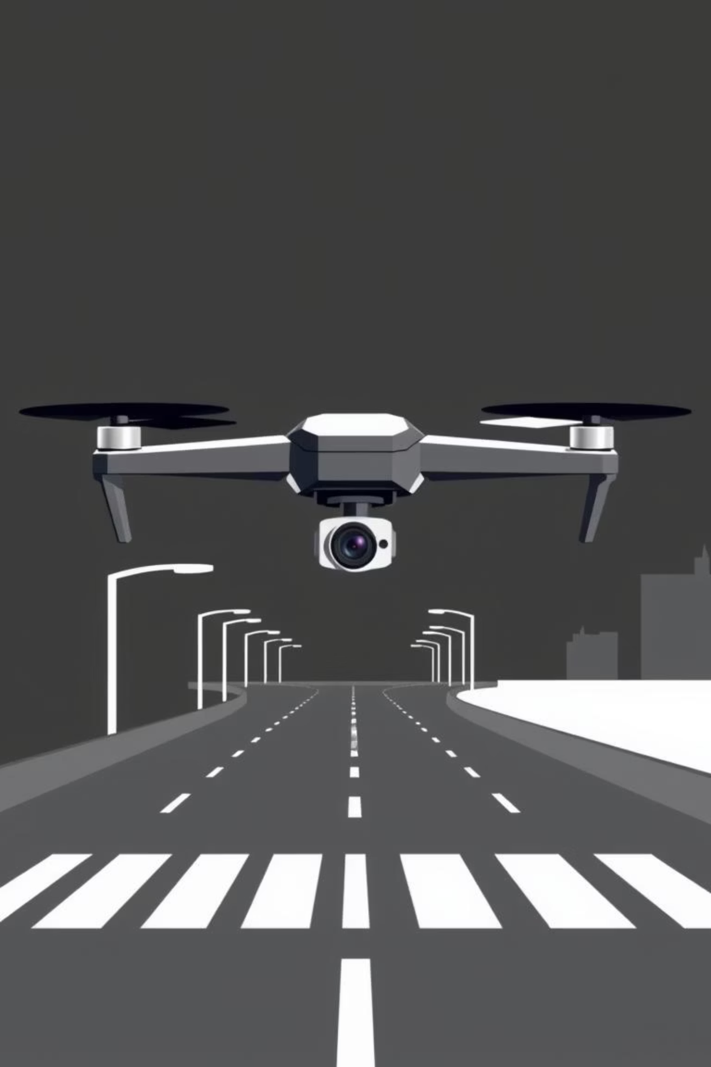
RoadReport: Интеллектуальная система мониторинга дорожного покрытия
Распределённая система реального времени, которая объединяет данные с транспортных средств, беспилотников и метеоисточников для выявления, классификации и отслеживания дефектов дорожного покрытия. Построена на технологиях компьютерного зрения и машинного обучения, создавая единое пространство наблюдения, где участники дорожного движения совместно поддерживают актуальность информации о состоянии дорог.

Slide 2
Как работает система
01
02
03
Сбор данных с мобильных сенсоров
Компьютерное зрение и классификация
Аэровизуальный контроль дронами
Автопилоты и частные автомобили, оснащённые камерами, захватывают видеопотоки дорожного полотна во время обычного движения. Данные анализируются встроенными или облачными модулями RoadReport автоматически, без участия водителя.
Беспилотные дроны RoadReport-Air регулярно обследуют заданные маршруты, обновляя карту дефектов. Особое внимание уделяется труднодоступным и непопулярным местам, недостаточно покрытым сенсорами наземного транспорта.
Система определяет наличие и тип дефектов: трещины, выбоины, разрушения кромки, колейность, стирание разметки, искривленные дорожные знаки. Алгоритмы постоянно совершенствуют точность распознавания на основе новых данных.
04
05
06
Интеграция метеоданных и облачная аналитика
Обновление интерактивной карты
Мониторинг тяжелого транспорта
Интегрированная карта дефектов синхронизируется в реальном времени с популярными картографическими сервисами (2GIS, Яндекс.Карты). Пользователи видят отмеченные участки, добавляют собственные метки и фотографии для уточнения информации.
Мониторинг интенсивности использования участков дороги тяжелым транспортом для выявления зон повышенной нагрузки. Система анализирует маршруты габаритного транспорта и прогнозирует ускоренное разрушение покрытия на популярных у грузовиков участках.
Информация о температуре, влажности, осадках и заморозках помогает оценить влияние погодных факторов на разрушение покрытия. Облачная система собирает все источники, обучает модели и формирует прогнозы по участкам повышенного риска.

Slide 3






Пользователи системы и применение
RoadReport служит 5 ключевым группам участников дорожной инфраструктуры:
Логистические компании
Муниципальные службы
Оптимизация маршрутов с избеганием проблемных участков для снижения износа парка и безопасности груза
Планирование ремонтных работ и мониторинг состояния дорожной сети на основе актуальных данных
Автономные системы
Внедрение в навигационные системы автомобилей и беспилотных транспортных средств для учета состояния дорог
Геологические организации
Анализ влияния климата, нагрузки от тяжелого транспорта и материалов на долговечность и разрушение покрытия
Водители и пешеходы
Доступ к интерактивной карте дефектов, интегрированной с 2GIS и Яндекс.Картами, и возможность добавления собственных отметок

Slide 4
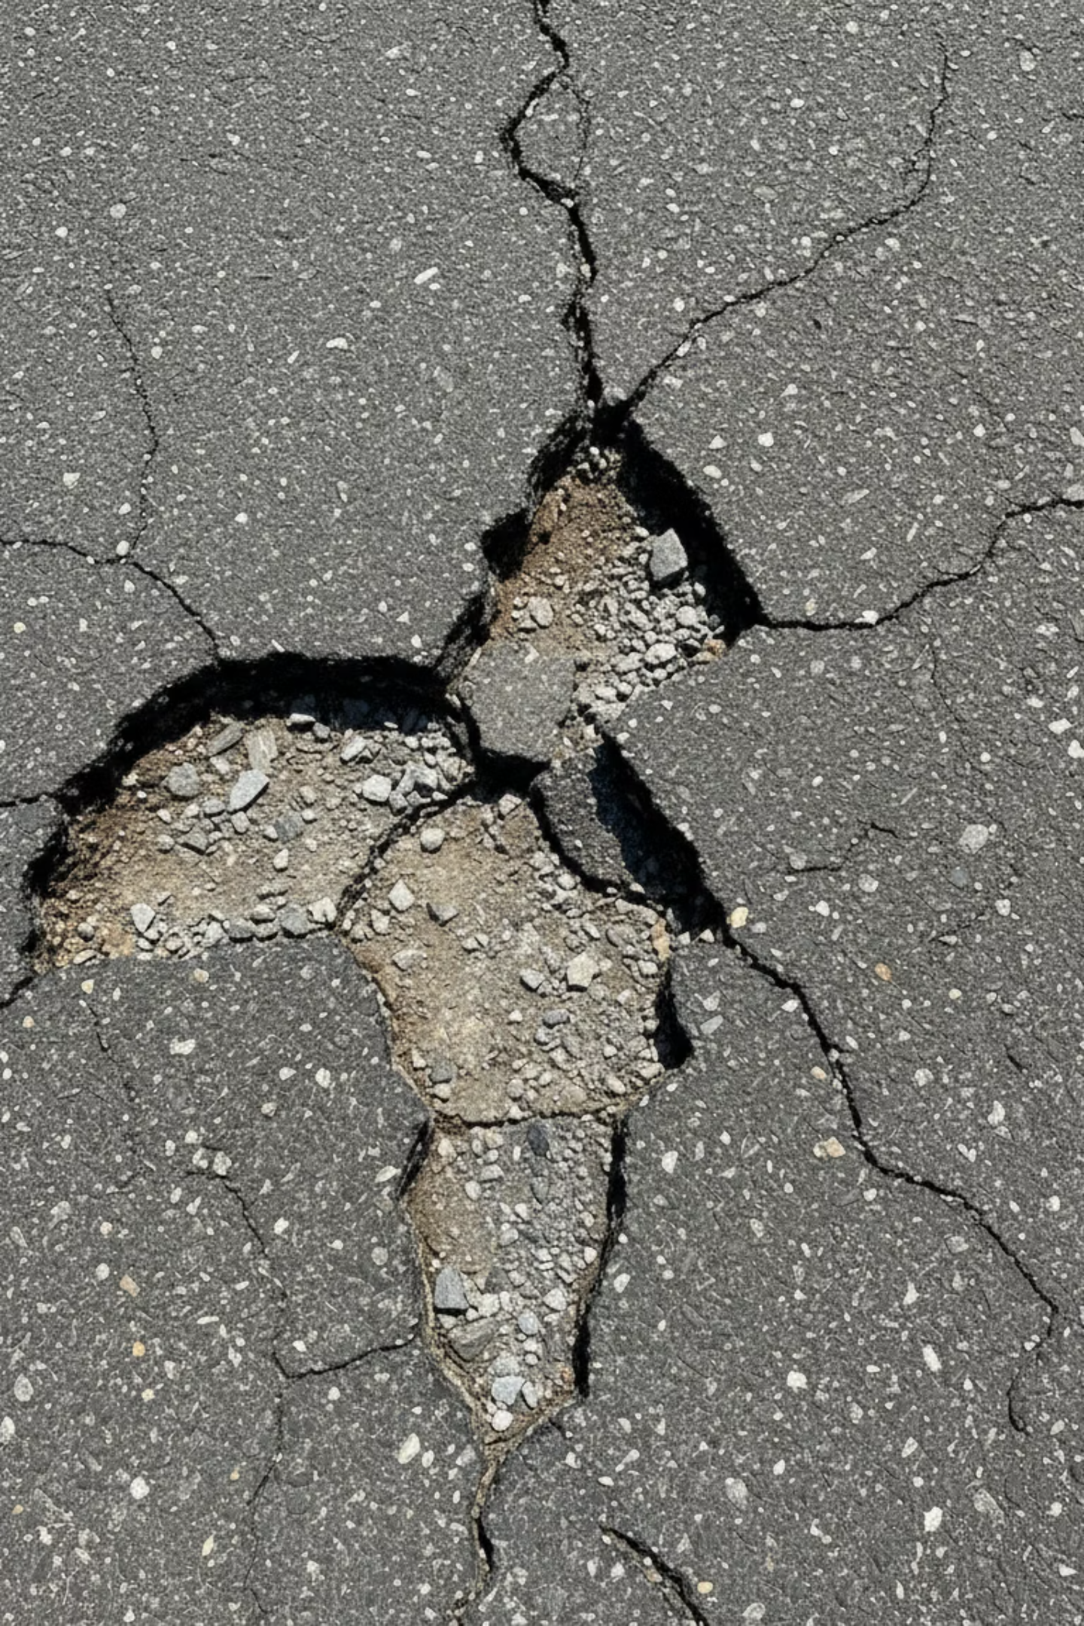
Участники процесса мониторинга
Компоненты системы RoadReport
Автопилоты и частные автомобили — мобильные сенсоры, собирающие видеопотоки и телеметрию в ходе движения
Дроны — периодический аэровизуальный контроль и обновление карт покрытия
Метеорологические станции — данные о температуре, влажности, осадках и заморозках
Облачная система и модуль анализа — обработка визуальных данных и данных с датчиков для выявления дефектов, обучение моделей и формирование прогнозов по участкам повышенного риска
Диспетчер муниципальной службы — получает отчеты о найденных дефектах, подтверждает критические случаи и формирует приоритеты ремонта
Система создает цикл взаимодействия, где автопилоты и частные автомобили, а также дроны, собирают первичные данные. Эти данные совместно с данными от метеорологических станций обрабатываются облачной системой и модулем анализа для выявления дефектов и прогнозирования рисков. На основе сформированных отчетов диспетчер муниципальной службы подтверждает критические случаи и определяет приоритеты для ремонтных работ.

